Slide 1
OTEL UYGULAMASI GÜZEL OTEL
ABDULBAKİ ZIRIH

Slide 2
Projenin Geliştirilme Ortamı
XCode
XCode Nedir? Apple tarafından geliştirilen MacOS, IOS gibi işletim sistemlerine yazılım geliştirmek için kullanılan bir IDE’dir.

Slide 3
Swift Nedir?
Swift, Apple tarafından iOS ve OS X platformlarına iOS ve Mac uygulamaları geliştirmek için oluşturulmuş, öğrenilmesi kolay, nesne yönelimli ve güçlü bir dildir.

Slide 4
Projenin Amacı
Uygulama otelin tanıtımını yapması için geliştirilmesi hedeflenmiştir.

Slide 5
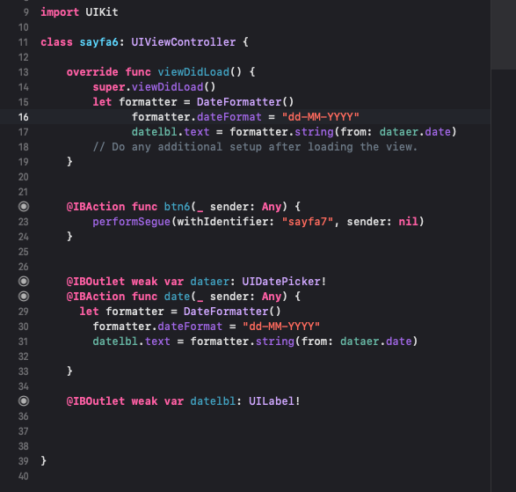
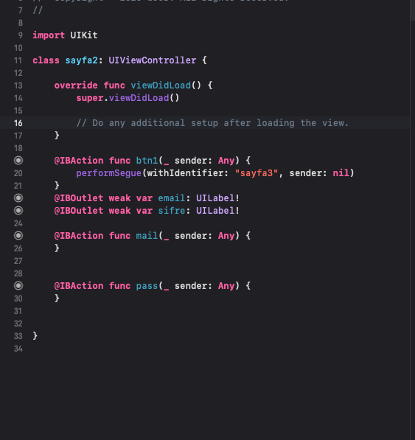
Kaynak Kodlarının Ekran Görüntüleri

Slide 6
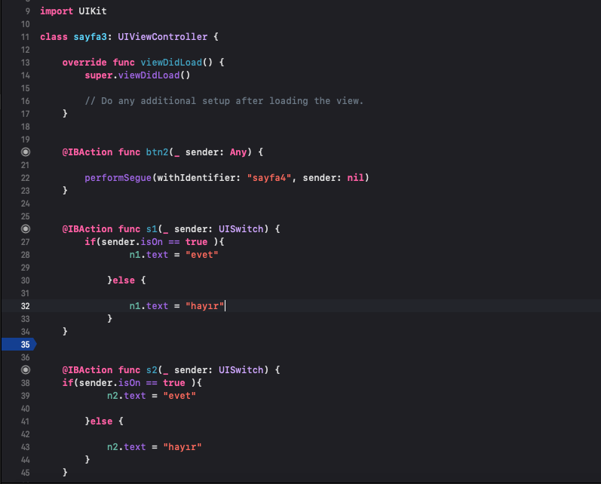
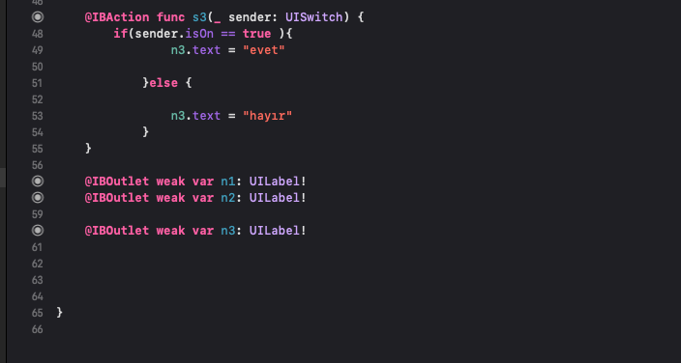

Slide 7
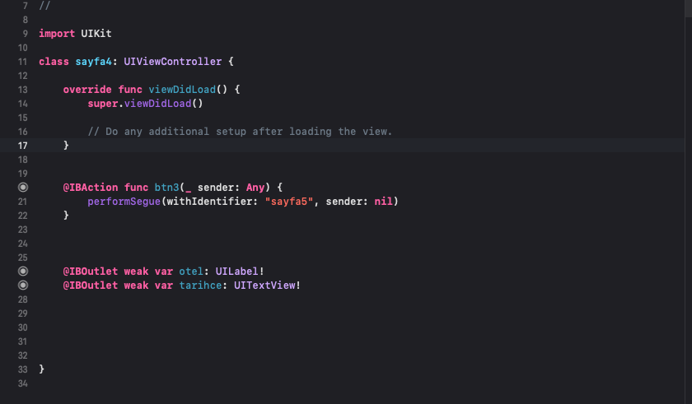

Slide 8
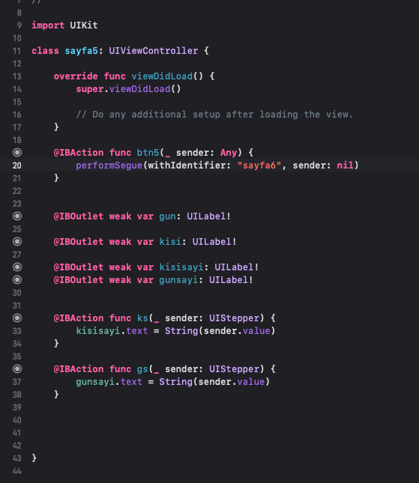

Slide 9
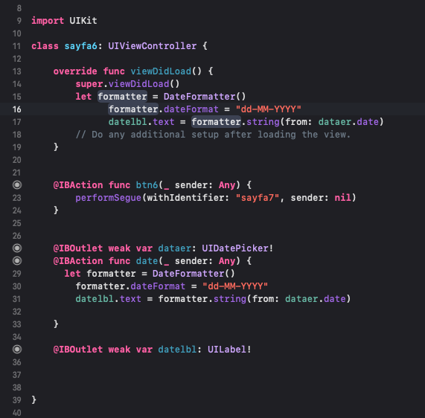
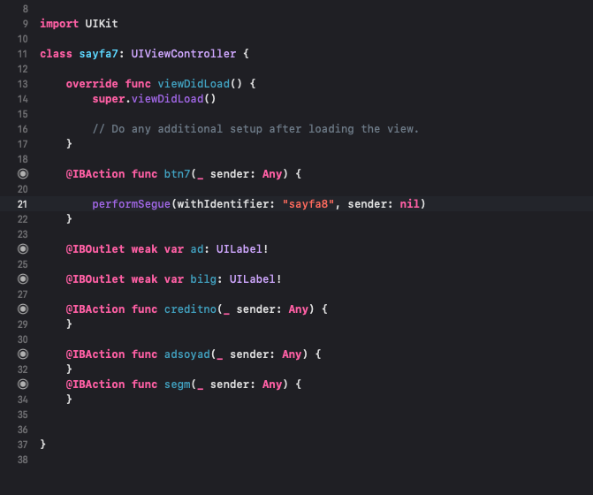

Slide 10
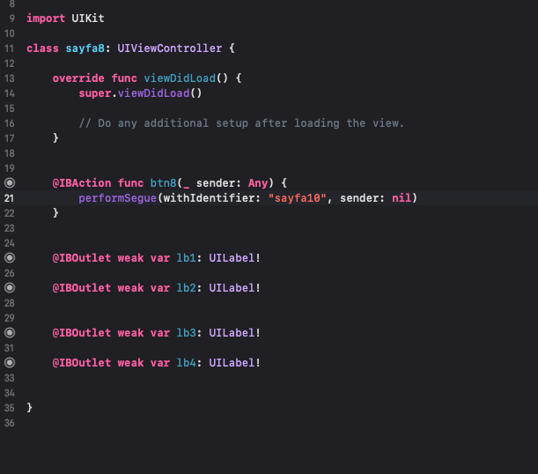
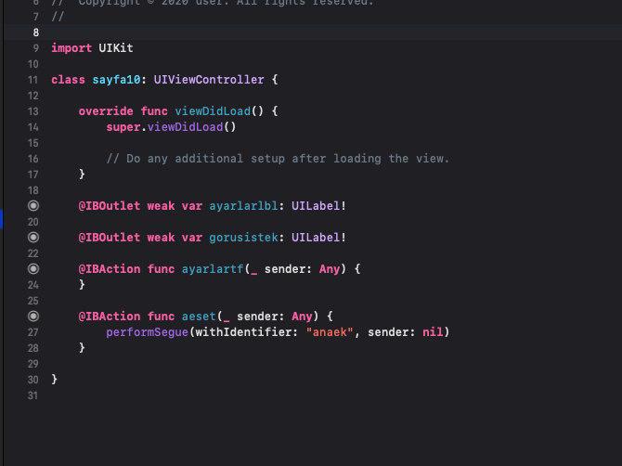

Slide 11
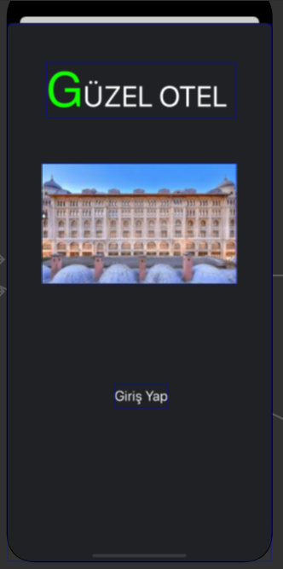
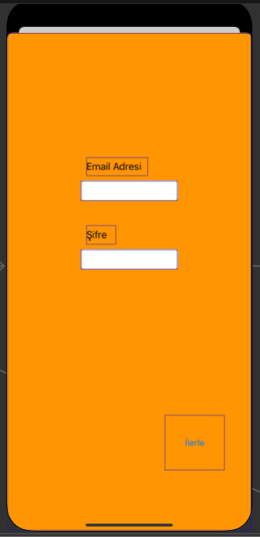
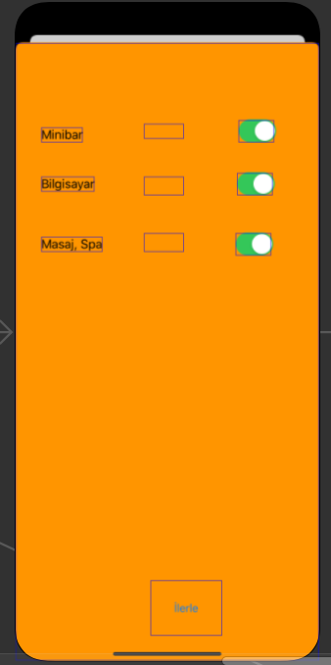
Uygulama Ekran Görüntüleri

Slide 12
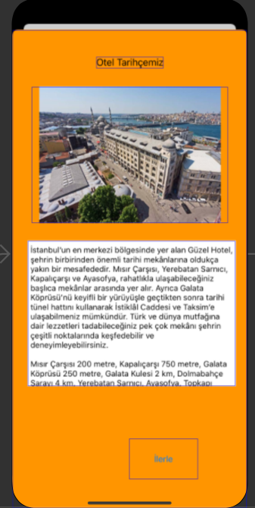
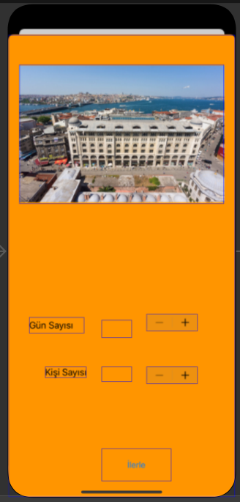
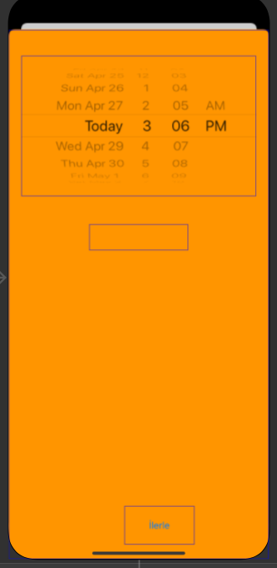

Slide 13
